Slide 1
Tập viết
Trường Tiểu Học Phúc Lợi
Ôn chữ hoa L

Slide 2
Mục Tiêu - Củng cố cách viết chữ viết hoa L - Viết đúng, đẹp theo cỡ chữ nhỏ tên riêng Lê Lợi và câu ứng dụng. Lời nói chẳng mất tiền mua Lựa lời mà nói cho vừa lòng nhau.

Slide 3
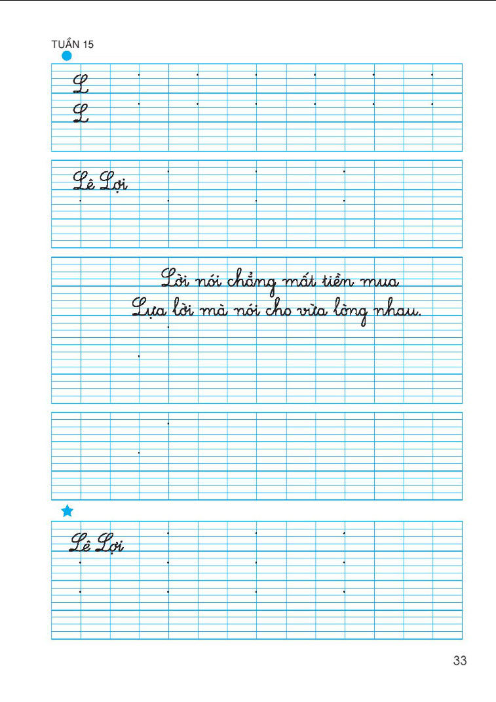

Slide 4
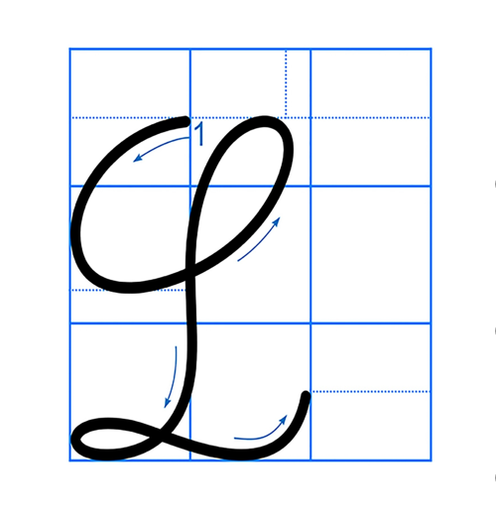
Quan sát, nhận xét chữ hoa L
- Chữ hoa L được tạo bởi mấy nét ? Đó là những nét nào ?
Gồm 3 nét: Nét cong, nét lượn dọc và nét lượn ngang

Slide 5
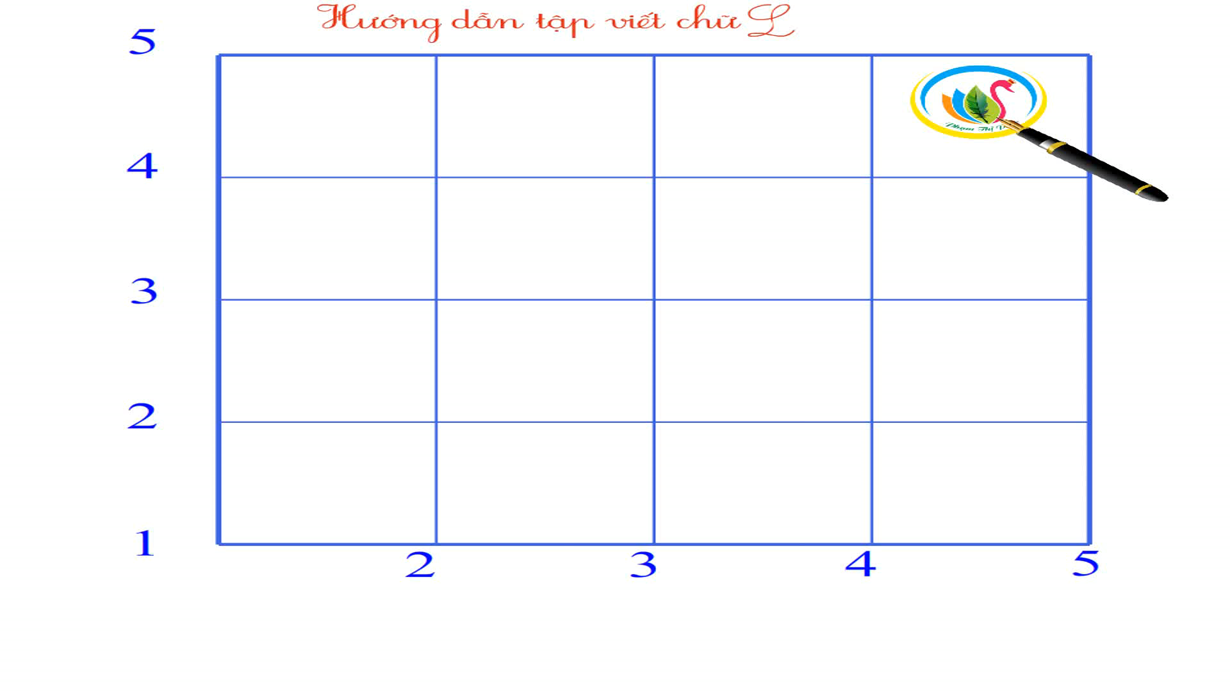

Cách viết chữ hoa L

Slide 6
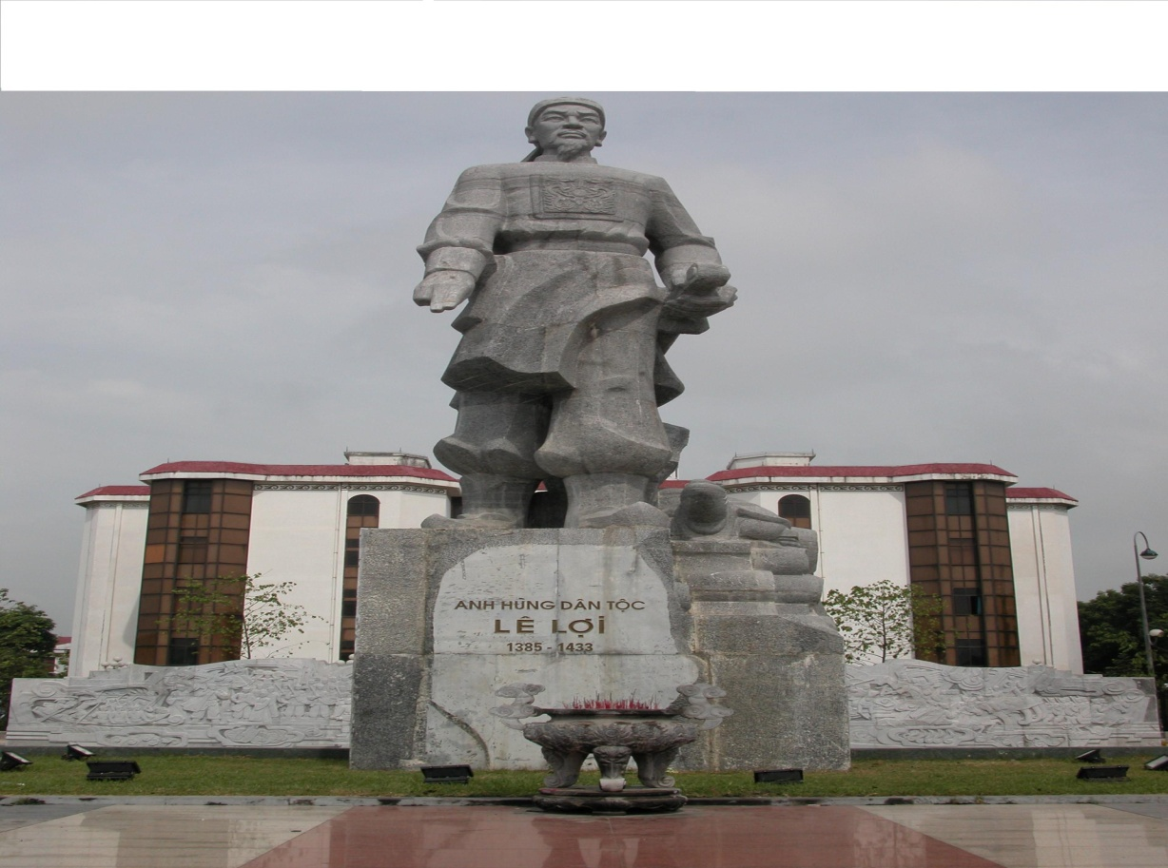
ĐÂY LÀ AI?
Em biết gì về Lê Lợi?

Slide 7
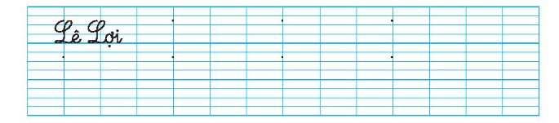
Từ “Lê Lợi” gồm mấy chữ?
Từ “Lê Lợi” có những con chữ nào cao hai li rưỡi?

Slide 8
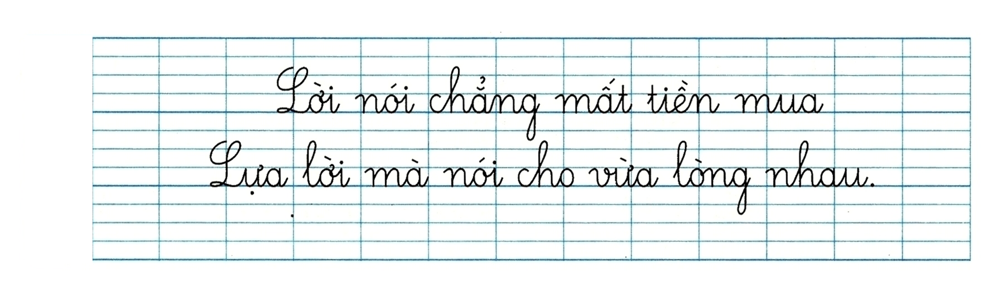
Khuyên con người nói năng phải biết lựa chọn lời nói, làm cho người nói chuyện với mình cảm thấy dễ chịu, hài lòng.
Ý nghĩa của câu tục ngữ trên?

Slide 9
Những chữ nào được viết hoa?
- Những con chữ nào cao 2 li rưỡi?

Slide 10


1- Tư thế ngồi viết:
- Lưng thẳng, không tì ngực vào bàn.
- Đầu hơi cúi.
- Mắt cách vở khoảng 25 đến 30 cm.
- Tay phải cầm bút.
- Tay trái tì nhẹ lên mép vở để giữ.
- Hai chân để song song thoải mái.
2-Cách cầm bút:
- Cầm bút bằng 3 ngón tay: ngón cái, ngón trỏ, ngón giữa.
- Khi viết, dùng 3 ngón tay di chuyển bút từ trái sang phải, cán bút nghiêng về phía bên phải, cổ tay, khuỷu tay và cánh tay cử động mềm mại, thoải mái;
- Không nên cầm bút tay trái.

Slide 11
tHùC HµNH VIÕT Vë

Slide 12

Chúc các em luôn chăm ngoan, học giỏi

